Slide 1
Visite de l’Ecole militaire et remise du Prix Armées-Jeunesse
Sortie du 30/05/2018
À l’Ecole militaire de Paris
Jules, Eglantine et Tifenn

Slide 2
Sommaire
Introduction
Visite de l’Ecole militaire
les prix armées-jeunesse
Suite de la soirée…

Slide 3
Introduction
Le mercredi 30 mai 2018, nous nous sommes rendus à l’Ecole militaire de Paris pour assister à la remise du Prix Armées-Jeunesse, mais aussi pour visiter l’Ecole militaire.

Slide 4
Visite de l’Ecole militaire
Nous avons été accueillis aux environs de 15 heures 30 pour entamer la visite.
Nous sommes donc allés voir la bibliothèque moderne, la chapelle, mais aussi le bureau du Directeur de l’Ecole.
C’était vraiment exceptionnel car ce bureau ne peut-être visité que lors des journées du patrimoine.

Slide 5
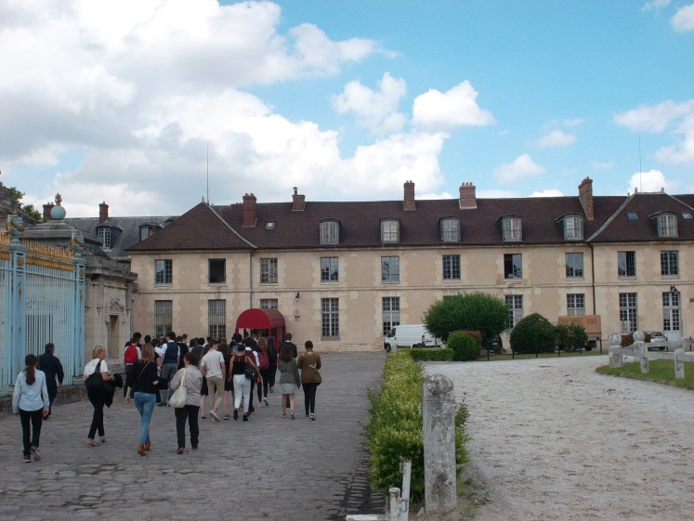
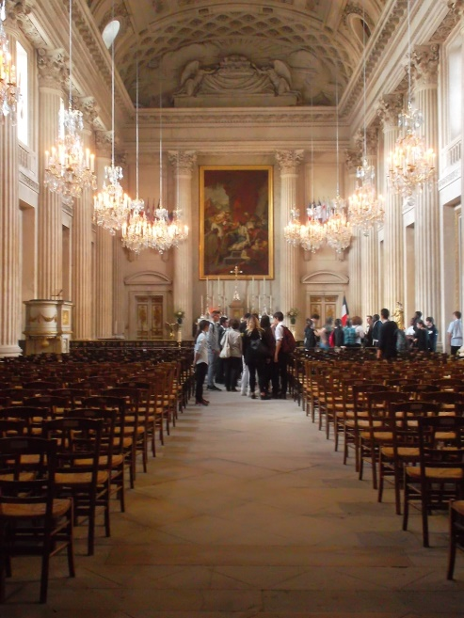
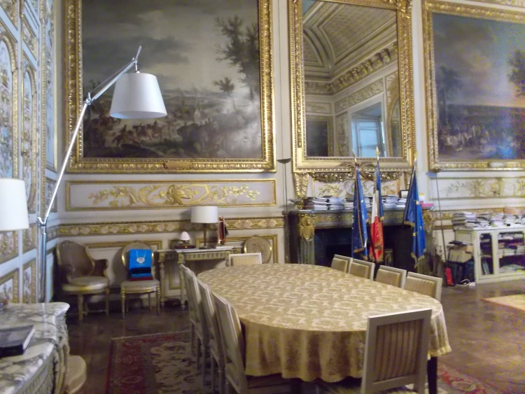
Visite de l’Ecole militaire

Slide 6
Prix armées-jeunesse
Nous nous sommes ensuite rendus dans l’amphithéâtre Foch à la cérémonie de remise du prix armées-jeunesse.
Qu’est qu'un prix armée-jeunesse ?
Ces prix sont destinés à récompenser une action entreprise entre un organisme militaire et civil (un établissement scolaire, une collectivité locale ou une association) dans le cadre du lien armées-nation.

Slide 7
Prix armées-jeunesse

Slide 8
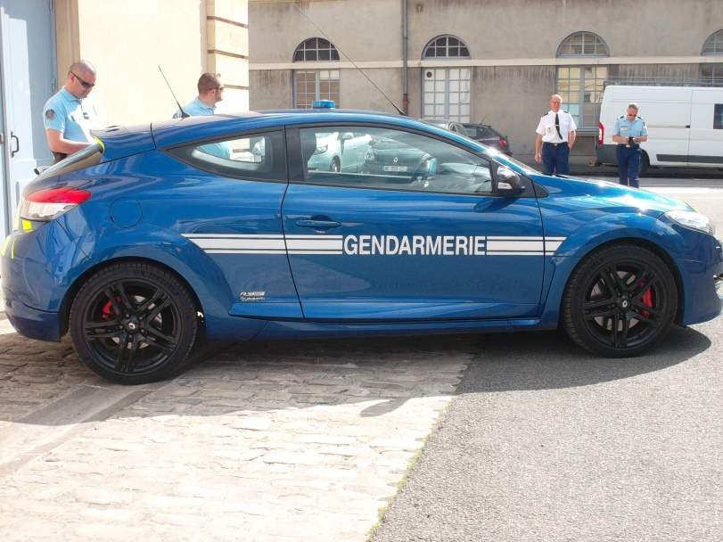
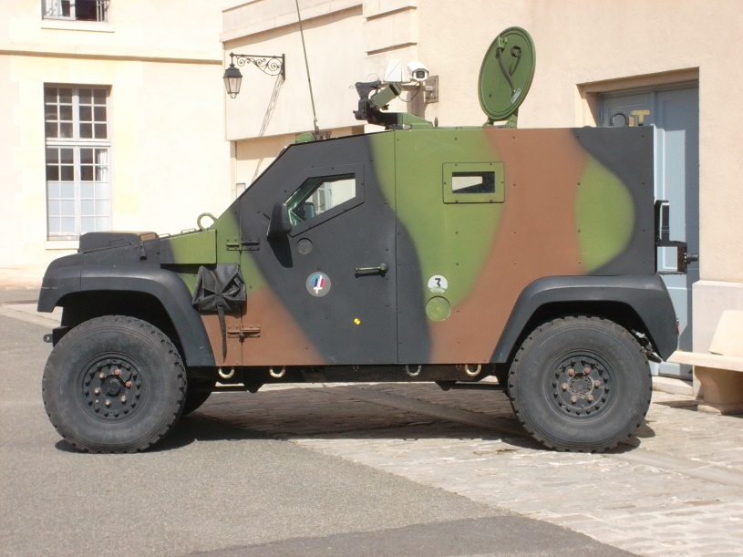
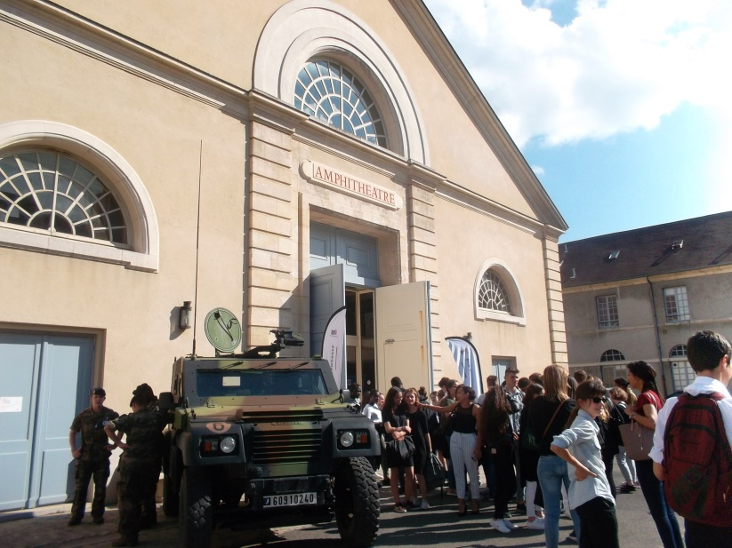
Prix armées-jeunesse

Slide 9
Prix armées-jeunesse
Différents prix ont été décernés :
Le prix « Découverte des armées » a été attribué au 1er Régiment de Chasseurs de Verdun car ce régiment a réalisé un programme de découverte des valeurs et des activités des armées pour des élèves.

Slide 10
Prix armées-jeunesse

Slide 11
Prix armées-jeunesse
Le prix « Mémoire » a ensuite été décerné au Groupement de Soutien de la Base de Défense de Mourmelon-Mailly car les militaires ont travaillé avec une école primaire. Ils ont visité une nécropole militaire* et ont fait un atelier cuisine pour montrer et comparer ce que mangeaient les soldats pendant la 1ère Guerre mondiale et ce que les militaires mangent aujourd’hui en OPEX.

Slide 12
Vocabulaire
Nécropole militaire : cimetière militaire appartenant à l’Etat français
OPEX : c’est la contraction du terme « opération extérieure »

Slide 13
Prix armées-jeunesse

Slide 14
Prix armées-jeunesse

Slide 15
Prix armées-jeunesse
Le prix « Sport » a été décerné à la base aérienne 115 d’Orange qui a créé un club de sports de défense destinés aux élèves de primaire !
Le prix « Armées et enseignement » a été attribué à l’Ecole navale de Brest car celle –ci a organisé un club de chorale dans les écoles primaires et maternelles avec des jeunes officiers de l’école navale.

Slide 16
Prix armées-jeunesse

Slide 17
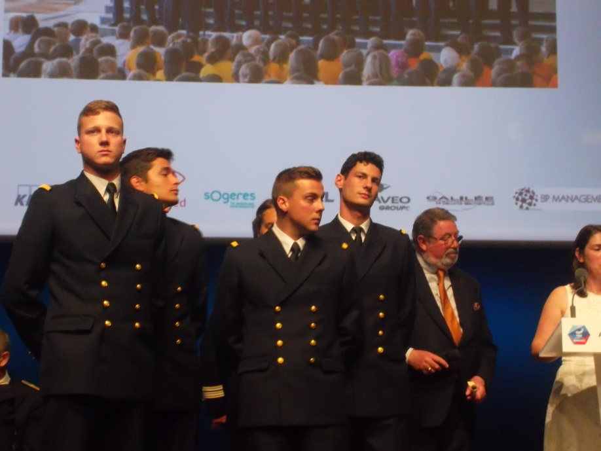
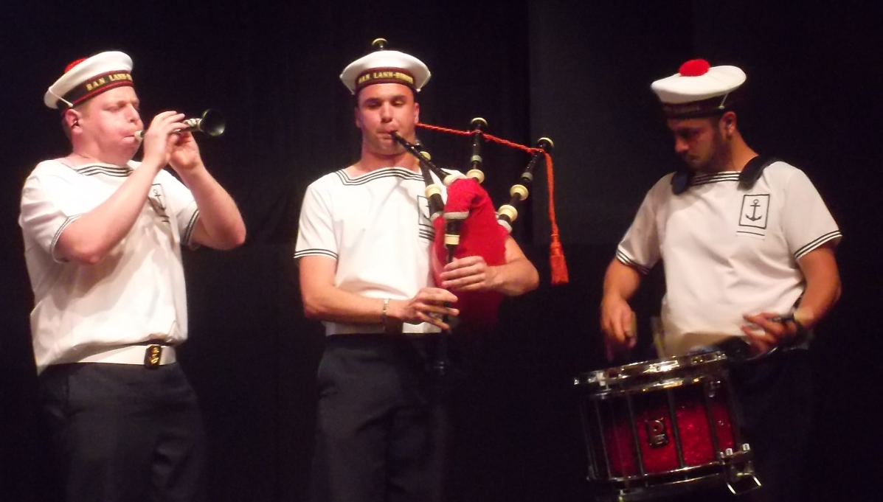
Prix armées-jeunesse

Slide 18
Prix armées-jeunesse
Le prix « armées et citoyenneté » a été remis au Groupement de la gendarmerie de la Mayenne à Laval pour avoir inventé un jeu de 7 familles crée pour lutter contre les préjugés sexistes et favoriser l’égalité homme-femme.

Slide 19
Prix armées-jeunesse

Slide 20
Prix armées-jeunesse
Le prix « spécial du jury » a été décerné a l’armée de l’Air pour le dispositif du <<Brevet d’Initiation Aéronautique », qui fête ses 50 ans en 2018.
Enfin ,Le Prix Armées-Jeunesse a été décerné à la brigade de gendarmerie nationale de Port-Jérôme-sur-Seine pour avoir mis en place un « escape game » avec des collégiens durant l’année scolaire. Les élèves ont mené une enquête ….

Slide 21
Prix armées-jeunesse

Slide 22
Prix armées-jeunesse

Slide 23
Prix armées-jeunesse
Fiona, élève de 3ème de notre collège ,a été invitée sur scène pour rencontrer la vice-championne olympique et championne de France de judo Audrey Tcheuméo!

Slide 24
Prix armées-jeunesse

Slide 25
Suite de la soirée…
Après la remise des prix nous avons participé à un cocktail et avons pu échanger avec les différents lauréats.
En extérieur il y avait aussi des activités comme par exemple un simulateur de vol et les stands des différentes armées : gendarmerie, armée de l’Air, de Terre et la Marine nationale.

Slide 26
Suite de la soirée…

Slide 27
Conclusion
Et voilà, la journée était superbe, il est déjà 23h passées !! Il est temps de quitter cet endroit merveilleux et de rentrer dans notre chère ville de Villiers-sur-Marne car demain il y a école !
FIN
Merci à tous !

